Slide 1
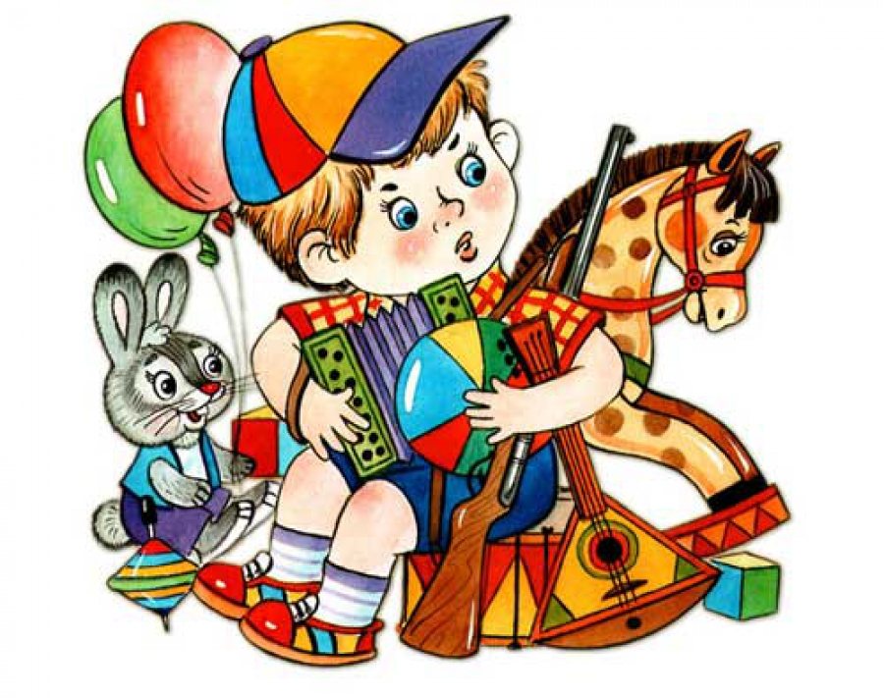
Валеологические здоровьесберегающие игровые технологии
«Летний дождь»

Slide 2
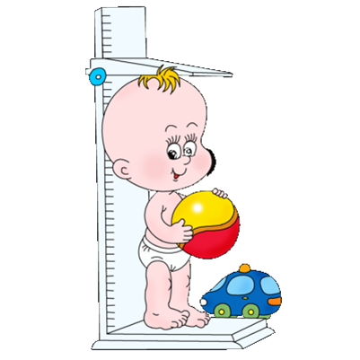
« Здоровье – это состояние человека, которому свойственно не только отсутствие болезней, но и полное физическое, душевное и социальное благополучие». ( из устава Всемирной Организации Здравоохранения)
Валеологическое воспитание – это процесс, который направлен на достижение воспитанниками телесного, социального здоровья и благополучия. Социальная, физическая, психическая и нравственная реализация детей признана первостепенной задачей.
Дети должны осознать, что нужно бояться не микробов и вирусов, а ошибочных мыслей, действий, нездорового образа жизни. Учитывая стремление ребёнка реализовать себя как субъекта в сферах жизнедеятельности, самостоятельно найти и применить необходимые знания и умения продемонстрировать свою активность, инициативность, направленность на результат, процесс воспитания дошкольников как субъектов здоровьесберегающей деятельности закономерно ищет те формы организации работы, которые эффективны в достижении поставленной цели.

Slide 3
Дидактическая здоровьесберегающая игра
«Когда тайное становится явным» или «Анатомический» фартук для малышей.
(модель внутренних органов человека)
Чему дети научатся:
Получат представление о внутренних органах и об их взаимном расположении.
Анатомическая информация приобретет личностно - ориентированную направленность.
Получат представление о том, что и где находится внутри именно у них.

Slide 4
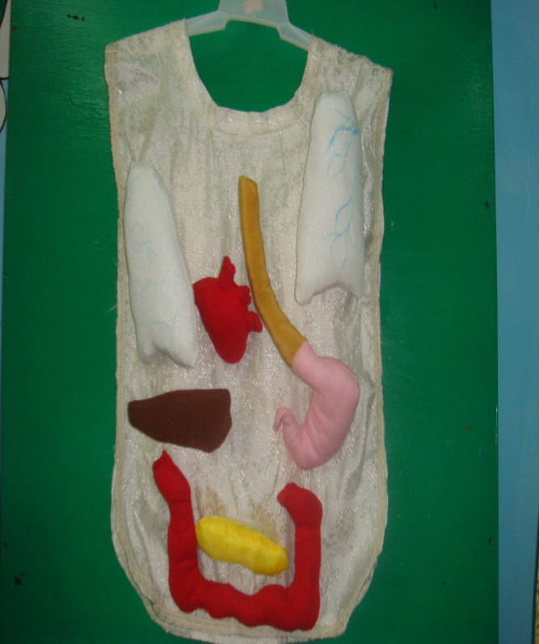
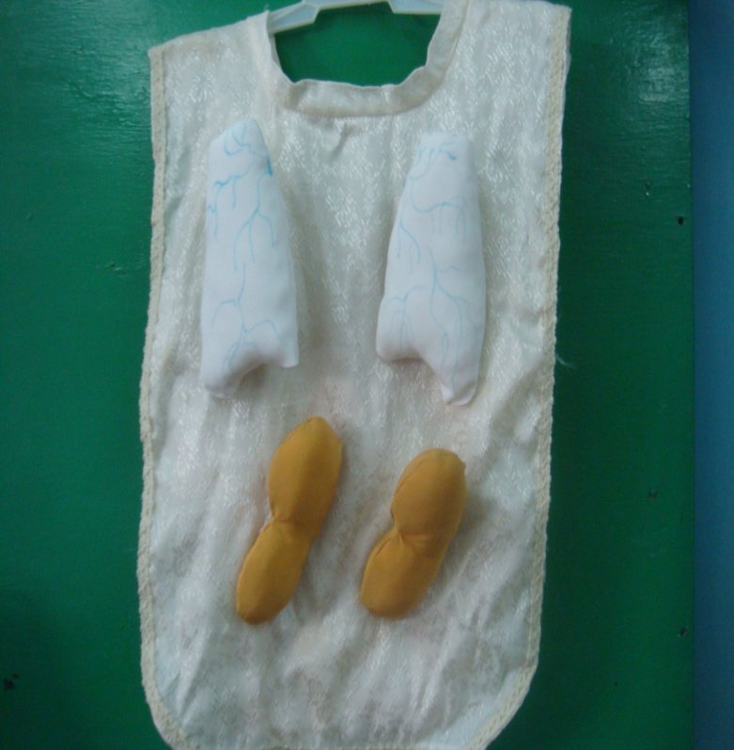
Закреплять место положения внутренних органов можно при помощи разнообразных дидактических игр: «Чего не хватает?», «Что изменилось?», «Найти ошибку!», «Найти место!».

Slide 5
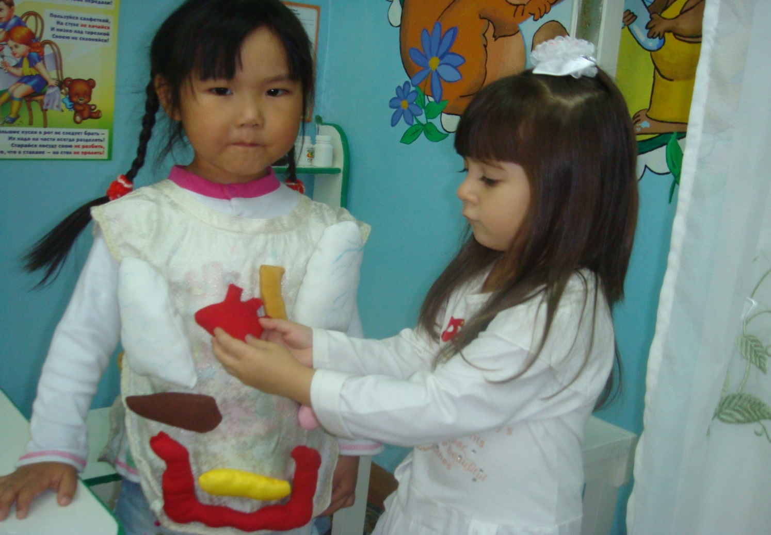
Обучающая и конструктивная сила липучек, на которые крепятся подушечки – органы, в педагогике была доказана не раз.

Slide 6
Дидактическая здоровьесберегающая игра
«Играем и рассказываем"
Чему дети научатся:
Внимательно слушать небольшой текст и рассматривать иллюстрации.
Отвечать на вопросы фразой.
Участвовать в диалоге принимая на себя роль героя рассказа.
Выполнять в игре конкретные имитационные действия по речевому сигналу.
С помощью взрослого придумывать продолжение рассказа по картинке.

Slide 9
Дидактическая здоровьесберегающая игра
"Считаем и играем".
Чему дети научатся:
Внимательно слушать небольшой текст и рассматривать иллюстрации.
Различать и называть основные цвета спектра.
Различать правую и левую руку.
Составлять группу из отдельных предметов и выделять из неё один.
Пересчитывать предметы.
Понимать вопросы: "Сколько?", " Чего больше?", " Поровну ли?".

Slide 12
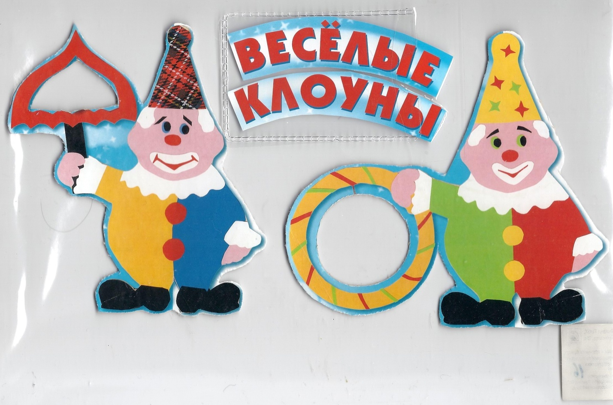
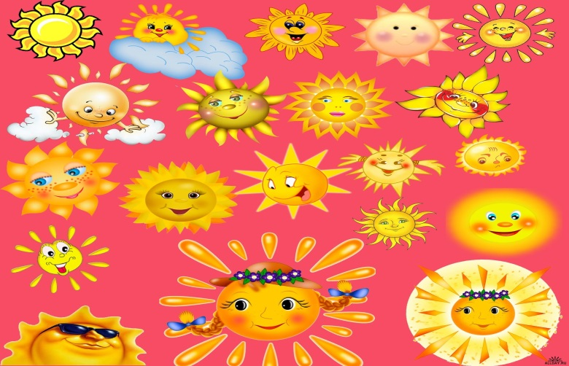
Дидактические здоровьесберегающие игры
Пиктограммы: "Веселье", "Грусть", "Подари цвет радости",
" Весёлые клоуны".
Чему дети научатся:
Устанавливать связь между эмоциями и цветом.
Видеть связь между своим хорошим настроением
и настроением окружающих.
Различать положительные и отрицательные эмоции.
Закрепятся знания детей о здоровье.
Получат навык правильного дыхания.
В обруче одного клоуна и в зонте другого на нитках крепятся комочки ваты. Их следует менять после каждого использования. Упражнения для развития дыхания лучше проводить стоя. Игрушку ребёнок держит в руке на расстоянии 10-15см. от губ, дует на комочки пытаясь их поместить в "окошечко" не раздувая щёк, не поднимая плечи.

Slide 13
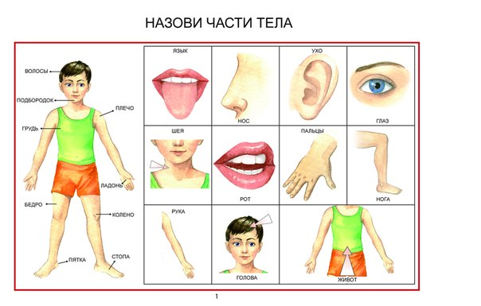
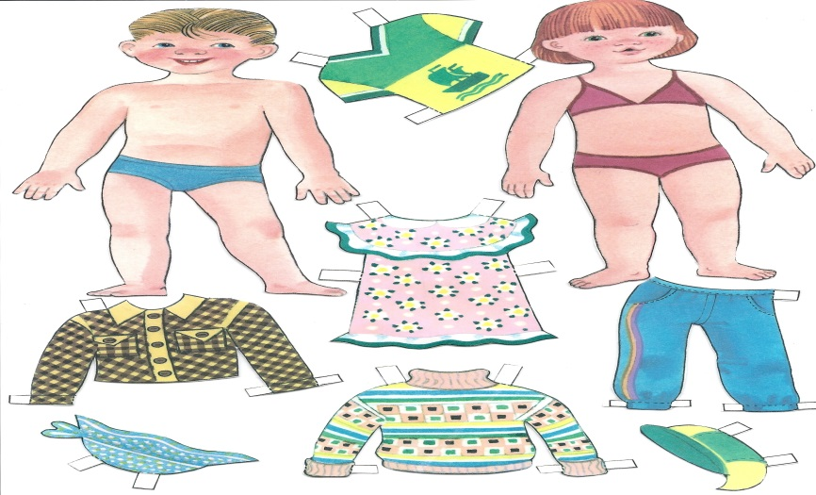
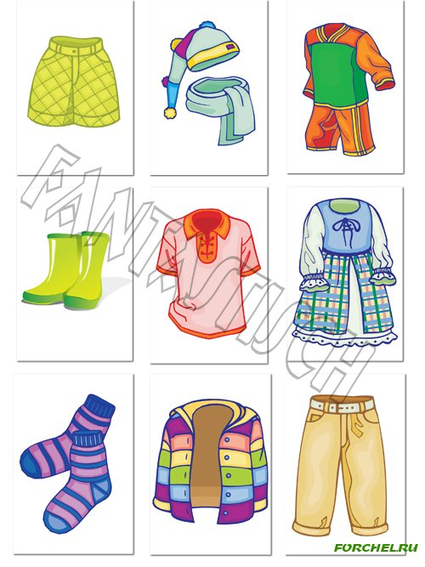
Дидактические здоровьесберегающие игры
"Одень куклу по погоде"
Чему дети научатся:
Подбирать предметы одежды в соответствии с погодой.
Точно соблюдать последовательность одевания.
Закрепятся знания о теле человека.

Slide 14
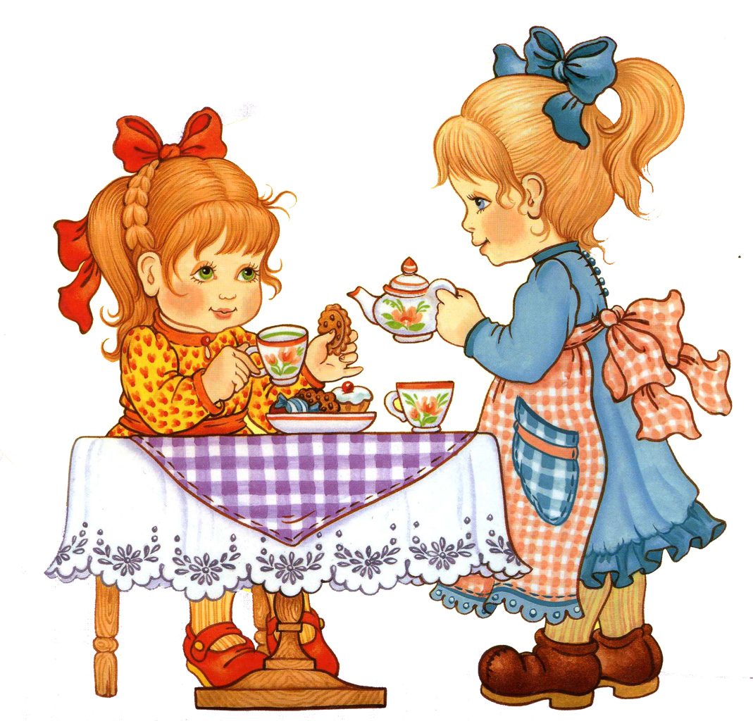
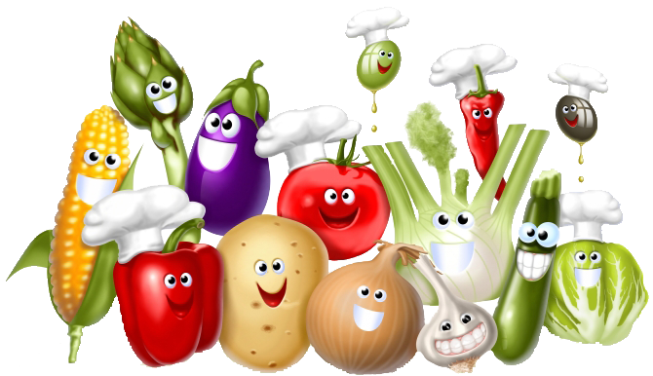
"Посуда", "Вредные и полезные продукты".
Различать правую и левую сторону.
Классифицировать предметы посуды, продукты питания.
Точно знать правила поведения за столом.

